Slide 1
LABORATORIO /UNITA’ DIDATTICA
Seminario LES
Mercati Finanziari Efficienti (EMH) vs. Instabilità Finanziaria (FIH)

Slide 2
La teoria standard (EMH) ipotizza che i mercati siano sempre in equilibrio. Secondo questa visione, gli scostamenti dall'equilibrio non sono che aggiustamenti di breve periodo e sono provocati da eventi esogeni.
Una forte variazione dell'indice del mercato azionario, ad esempio, deve essere conseguenza di shock esogeni altrettanto forti. Ci si aspetta in altre parole un rapporto diretto di causa-effetto tra un dato evento e la sua manifestazione.
Secondo l’approccio che si basa sull’analisi della complessità invece, come detto, i mercati possono evolvere in modo endogeno verso una situazione instabile. Ciò vale sia per quanto riguarda la volatilità nel prezzo dei titoli finanziari che per quanto riguarda l’instabilità dal punto di vista macroeconomico.
In questo caso, lo shock esogeno diventa irrilevante, mentre il punto chiave sta nell'identificazione degli elementi che provocano tale instabilità.
E’ la perdita della relazione di causa-effetto e l'importanza delle interazioni tra gli agenti che ci conducono in modo naturale nell'area dei sistemi complessi.

Slide 3
L’attenzione critica circa la rilevanza della complessità quando si studiano i mercati finanziari e del credito (Minsky, 1982; Rosser, 2009; Sau, 2013), si è concentrata soprattutto sugli approcci che hanno considerato esplicitamente, o implicitamente, l’ipotesi dei mercati efficienti (EMH: efficient market hypothesis- cf. Fama, 1970; Shleifer, 2000)
Come noto l’EMH considera un mercato dei capitali perfetto nel quale si realizzano quattro tipi di efficienza:
-a) efficienza informativa;
-b) efficienza valutativa;
-c) efficienza di totale assicurazione;
-d) efficienza funzionale.

Slide 4
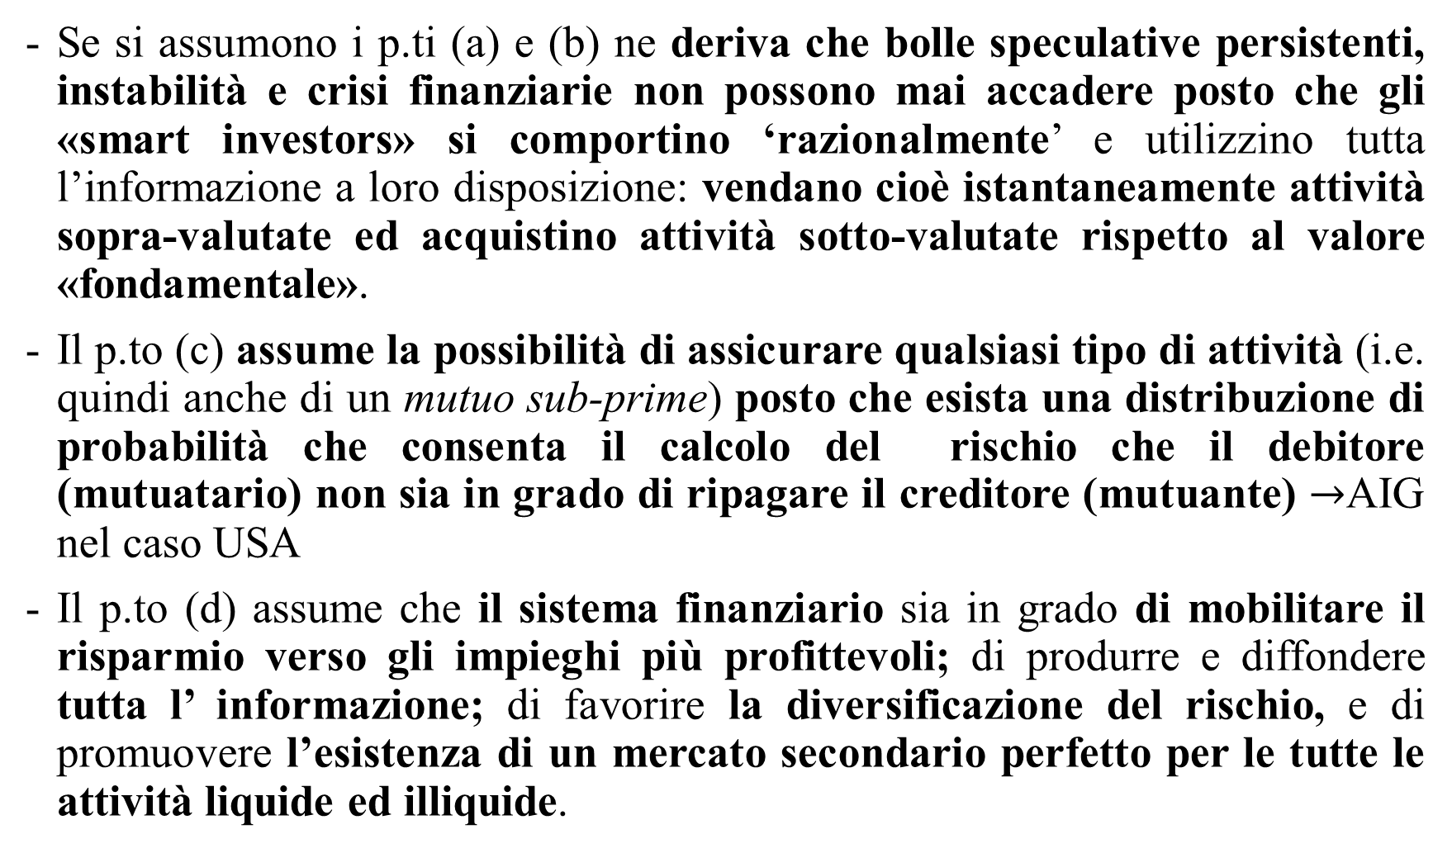
Se si assumono i p.ti (a) e (b) ne deriva che bolle speculative persistenti, instabilità e crisi finanziarie non possono mai accadere posto che gli «smart investors» si comportino ‘razionalmente’ e utilizzino tutta l’informazione a loro disposizione: vendano cioè istantaneamente attività sopra-valutate ed acquistino attività sotto-valutate rispetto al valore «fondamentale».
Il p.to (c) assume la possibilità di assicurare qualsiasi tipo di attività (i.e. quindi anche di un mutuo sub-prime) posto che esista una distribuzione di probabilità che consenta il calcolo del rischio che il debitore (mutuatario) non sia in grado di ripagare il creditore (mutuante) $→$AIG nel caso USA
Il p.to (d) assume che il sistema finanziario sia in grado di mobilitare il risparmio verso gli impieghi più profittevoli; di produrre e diffondere tutta l’ informazione; di favorire la diversificazione del rischio, e di promuovere l’esistenza di un mercato secondario perfetto per le tutte le attività liquide ed illiquide.

Slide 5
L’esempio relativo ai punti (a) e (b) relativamente una attività finanziaria può essere facilmente costruito, nel caso dell’EMH, assumendo che sul mercato sia presente un titolo sopra-valutato (ossia che abbia un valore assai superiore al valore attuale del flusso di profitto futuro, scontato tenendo conto di un adeguato tasso di interesse).
Lo ‘smart’ investor/arbitraggista, secondo l’EMH, deciderà di venderlo per lucrare fin da subito la differenza positiva sul prezzo di acquisto.
Il suo comportamento contribuisce però, aumentandone l’offerta, a far cadere il prezzo del titolo sopra-valutato favorendo il raggiungimento del prezzo di equilibrio (comportamento stabilizzante: i.e negative feed-back).

Slide 6
-Tuttavia l’EMH non esclude la possibilità che alcuni possano sbagliare acquistando quando i prezzi sono più alti rispetto al valore di equilibrio e vendendo quando sono più bassi.
-I sostenitori di tale teoria rispondono che questo può accadere, ma solo per un breve periodo di tempo.
-In pratica il ragionamento è che, se uno speculatore acquista quando i prezzi sono alti, rispetto al valore di equilibrio, e vende quando sono bassi, realizza necessariamente delle perdite e questo non può durare a lungo, alla fine sarebbe costretto ad uscire dal mercato.
-Resterebbero quindi soltanto gli arbitraggisti «smart» che fanno le scelte giuste e la cui azione è stabilizzante.

Slide 7
Lo ‘speculatore’ che, in un contesto di complessità, si comporta come nel «beauty contest» di Keynes invece, prima di vendere si pone un quesito: ma il mercato (costituito dall’insieme di tutti gli altri operatori) davvero ritiene che il titolo sia sopravvalutato?
Se la risposta è negativa la sua scelta sarà quella di acquistare il titolo in esame e non quella di vendere.
Il comportamento dello ‘speculatore’, nell’aggregato, produrrà una tendenza al rialzo dei prezzi, che rafforza, a sua volta, la convenzione.
In presenza di positive feed-back l’effetto destabilizzante dell’azione degli speculatori porta i prezzi a convergere nella direzione della convenzione piuttosto che in quella dell’equilibrio.
Ovviamente «la bolla speculativa» non può mantenersi a tempo indefinito e, prima o poi scoppia, con tutti gli effetti redistributivi sulla ricchezza degli investitori.

Slide 8
Ci si potrebbe domandare perché lo speculatore agisca in questo modo, pur sapendo le conseguenze cui porterà il proprio comportamento.
La risposta è semplice, per quanto cinica: lo speculatore guadagna dalla propria attività anche se questa è dannosa per il sistema nel suo complesso.
Ciò che è rilevante, dal suo punto di vista, è semplicemente riuscire a vendere prima che il prezzo crolli (riuscire cioè a «battere il mercato»)

Slide 9
L’analisi della complessità estende gli effetti dei positive feed-back a livello macroeconomico. Lo strumento è costituito dalla dall'importanza del comportamento imitativo (herding) all’interno di network che interagiscono (complex interective networks)
Questo può infatti portare a delle vere e proprie ondate di euforia o di panico che esulano dall’approccio metodologico della teoria standard.
La tendenza al comportamento imitativo rappresenta quindi un elemento d'instabilità intrinseca in cui il collasso può essere scatenato da un evento minore o addirittura irrilevante
Una piccola variazione di prezzo che può avvenire per ragioni del tutto casuali, o per qualunque altro fenomeno accidentale «butterfly effect»: tale prospettiva elimina il rapporto di causa-effetto che è alla base del modello tradizionale.

Slide 10
E' necessario cercare di monitorare e quantificare questi elementi e considerarli come un punto cruciale dei forti cambiamenti dei prezzi, poiché la propagazione delle opinioni e delle informazioni amplificano i cambiamenti dei prezzi in modo apparentemente irrazionale («informazione privata vs. informazione pubblica»)
La questione dell'instabilità endogena va poi inserita nel network di relazioni (dynamic network of interections) nell’azione dei:
money managers (relativamente alle scelte circa il portafoglio titoli) di cui abbiamo detto;
delle imprese e dei risparmiatori con le istituzioni bancarie (per l’analisi dei processi di over-borrowing e di over-lending)
delle istituzioni bancarie e finanziarie tra di loro sia a livello nazionale che internazionale.

Slide 11
Il caso subprime, per esempio, è stato l'elemento che ha destabilizzato il network finanziario globale, provocando una crisi di fiducia con un effetto «herding» che ha amplificato di molto la perturbazione originale e ci ha portato all'attuale crisi globale.
La conclusione quindi è che la forte interconnessione dei vari elementi di un sistema economico produce vantaggi e svantaggi e solo un'analisi che tenga conto dei vari elementi contrastanti può dare indicazioni sul loro bilanciamento.
Questa analisi richiede però di superare la visione tradizionale e di dare ampio spazio ad elementi come lo sviluppo di situazioni d'instabilità latente, l'abbandono del rapporto meccanico di causa-effetto, l'attenzione ai fenomeni imitativi e infine lo studio della stabilità del network rispetto al collasso di alcuni suoi elementi.

Slide 12
Gli effetti di contagio e di propagazione nel resto del mondo possono infatti trovare un fondamento nell’approccio della complessità dinamica così come l’abbiamo definita.
La domanda, a tale proposito, è: una forte interdipendenza tra i vari elementi (globalizzazione) produce un effetto positivo (i.e. di stabilità) oppure no?
L’elemento negativo, finora sottovalutato, che è emerso è che la condivisione del rischio, come avvenuto nel caso dei subprime, produce, solo in un primo momento, un effetto d'apparente stabilizzazione (chi ha rischiato in modo eccessivo non paga subito le conseguenze).
Tuttavia grazie ai loops nei feedback (l’aumento dei prestiti infatti conduce alla possibilità di concederne sempre di più, se la convenzione è che il prezzo delle case continuerà a salire).
Se l’aspettava si auto-realizza, apparirà conveniente adeguarsi alla convenzione anche perché, nel breve periodo, porterà a buoni risultati per chi la persegue (prestatore).
In questo modo però l'intero network (l’insieme di coloro che hanno prestato) si avvicina pericolosamente ad una situazione di fragilità e quindi di possibile crisi finanziaria.

Slide 13
L’ Ipotesi di Instabilità Finanziaria di Minsky (FIH) può essere riconsiderata alla luce di quanto detto sopra.
Il processo che conduce da una situazione stabile ad una instabile si articola in tre fasi. La prima è quella della copertura (hedge). In questa fase coloro che prendono a prestito (imprese, banche, speculatori) dispongono di una liquidità sufficiente per pagare gli interessi e le rate di restituzione del capitale preso a prestito. In altri termini il debito è interamente coperto.
La seconda è quella speculativa in cui la liquidità dei debitori copre il pagamento degli interessi ma non l’ammortamento del capitale. Il debitore può comunque restituire il debito rivendendo l’attività (titoli, case ecc.) per il cui acquisto si è indebitato ma corre qualche rischio perché, se il suo valore dovesse scendere, potrebbe trovarsi nelle condizioni di non poter ricavare dalla vendita quanto occorre per la restituzione del debito.

Slide 14
La terza è la fase Ponzi dal nome di un broker italiano (Charles Ponzi) che operava a Wall Street agli inizi del 900. In questa fase la liquidità del debitore non copre né gli interessi né il capitale, il debitore può essere solvibile solo se l’attività che acquista aumenta di valore tanto da coprire entrambi.
La crescita del valore di mercato diventa una necessità ma il sistema è molto instabile perché i prezzi sono già alti e la loro crescita si basa sull’aspettativa che qualcuno in futuro acquisti l’attività a prezzi ancora più alti.
Prima o poi questa aspettativa diventa totalmente ingiustificata e il sistema collassa.

Slide 15
Lo schema di Ponzi è qualcosa di molto simile a una catena di S. Antonio.
In pratica Ponzi vendeva titoli promettendo un rendimento a breve termine molto superiore a quello di mercato.
Egli era in grado di pagare tali rendimenti ai primi investitori attirati dalle sue promesse di facili guadagni grazie al denaro incassato inizialmente dagli stessi investitori per l’acquisto dei titoli o indebitandosi con le banche.
Gli acquirenti soddisfatti reinvestivano il denaro in nuovi titoli e diffondevano fiducia nell'investimento attirando nuovi investitori.

Slide 16
Finché gli investitori continuavano ad aumentare lo schema poteva andare avanti perché le nuove entrate consentivano di finanziare i pagamenti ai precedenti investitori.
A un certo punto il mercato cominciò a saturarsi e divenne sempre più difficile trovare nuovi investitori. I nuovi incassi non furono più sufficienti a coprire i pagamenti degli interessi e dei titoli in scadenza.
Il sistema Ponzi non poteva far altro che deflagrare. Un meccanismo di questo genere è profondamente instabile perché può funzionare solo a condizione che il mercato cresca indefinitamente e ad un ritmo elevato.

